Slide 1

贵阳职业技术学院
刘海波

Slide 2

什么是无线传感器网络
无线传感器网络的特点
无线传感器网络的发展历程
传感器网络的关键技术
无线传感器网络的应用
无线传感器网络的研究手段
无线传感器网络开发平台

Slide 3

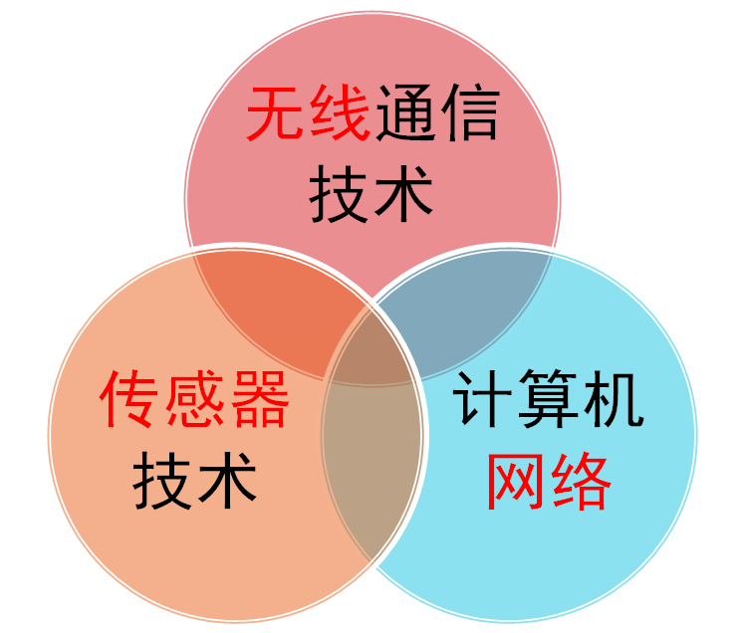
信息传输
无线传感器网络(Wireless Sensor Network, WSN) 是一种集信息采集、信息传输与信息处理为一体的综合型智能信息系统。
WSN的传输距离通常限制在一个较短的范围内（米级）
WSN具有低成本、低功耗和对等通信三个重要特征
前沿学科，多学科交叉
信息处理
信息采集

Slide 4

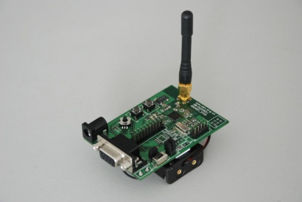

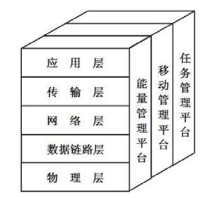
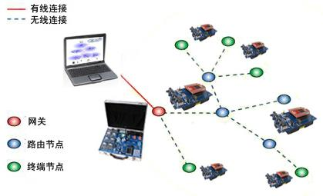
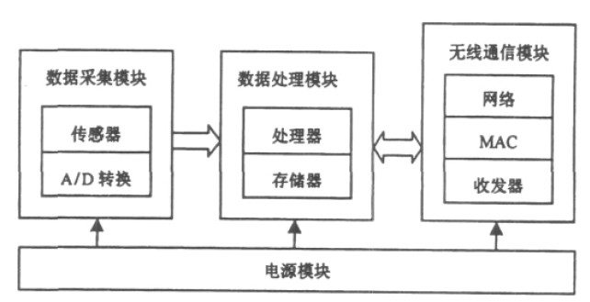
节点实物
应用
协议栈
网络拓扑
节点结构

Slide 5

大规模网络
  分布广、密度大、信噪比高、高容错
自组织网络
  自适应网络拓扑和网络状态变化
多跳路由
  网络节点“身兼两职”
动态网络
  网络拓扑、网络状态的不可预测性
应用相关网络
  无统一网络协议标准，网络协议面向应用
节点受限
  电源能量
  通信能力
  计算和存储能力

Slide 6

无线数据网络
无线自组织网络
无线传感器网络

Slide 7

网络拓扑控制
  大规模、自组织、多跳、动态
网络协议
  应用相关、自组织、多跳、动态、无线
网络安全
  自组织、动态、无线
时间同步
  大规模、自组织、多跳、动态、应用相关、节点受限
定位技术
  自组织、多跳、动态、节点受限
数据融合
  大规模、节点受限
数据管理
  大规模、节点受限
无线通信技术、嵌入式操作系统、应用层技术

Slide 8

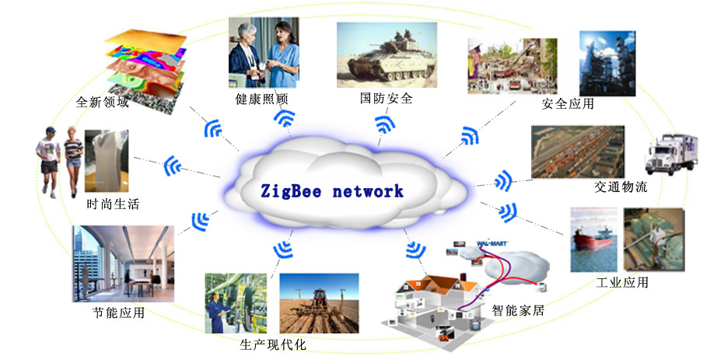

Slide 9


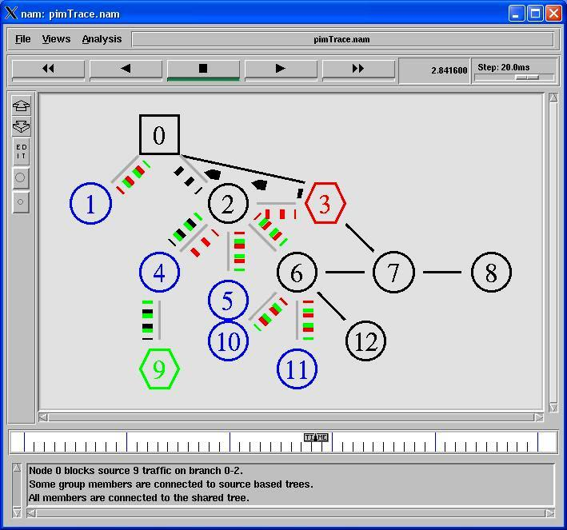
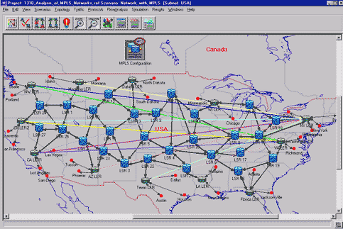
仿真的概念
NS-2仿真平台
OPNET仿真平台
GloMoSim仿真平台
TOSSIM – TinyOS 仿真器（TinyOS Simulator）
PowerTOSSIM
http://zh.wikipedia.org/wiki/TinyOS

Slide 10

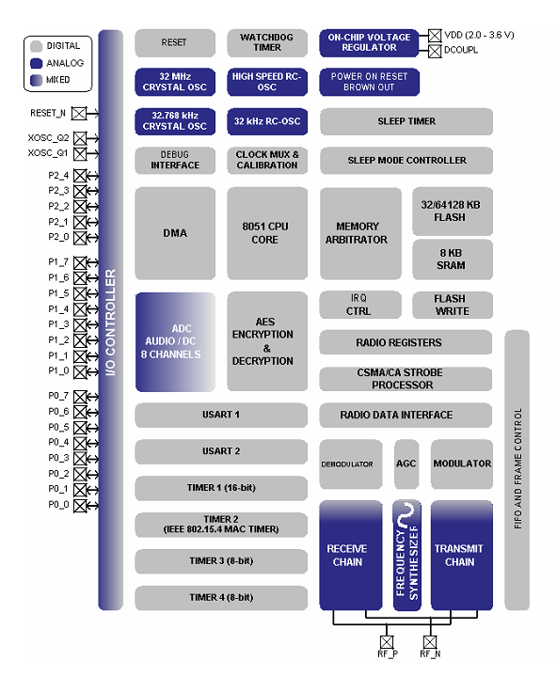
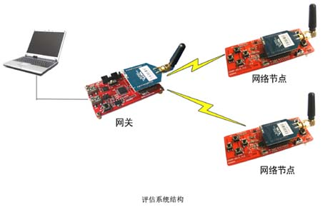
什么是开发平台、开发板、评估板？
CC2430/2530
  Zigbee协议
  SoC

Slide 11

什么是无线传感器网络？
无线传感器网络与Internet相比，有什么不同点？
无线传感器网络都有哪些关键技术？这些关键技术和WSN的哪些特性密切相关？
举例说明WSN的应用领域
什么叫仿真？什么叫开发平台？二者都有什么用处？

